Slide 1
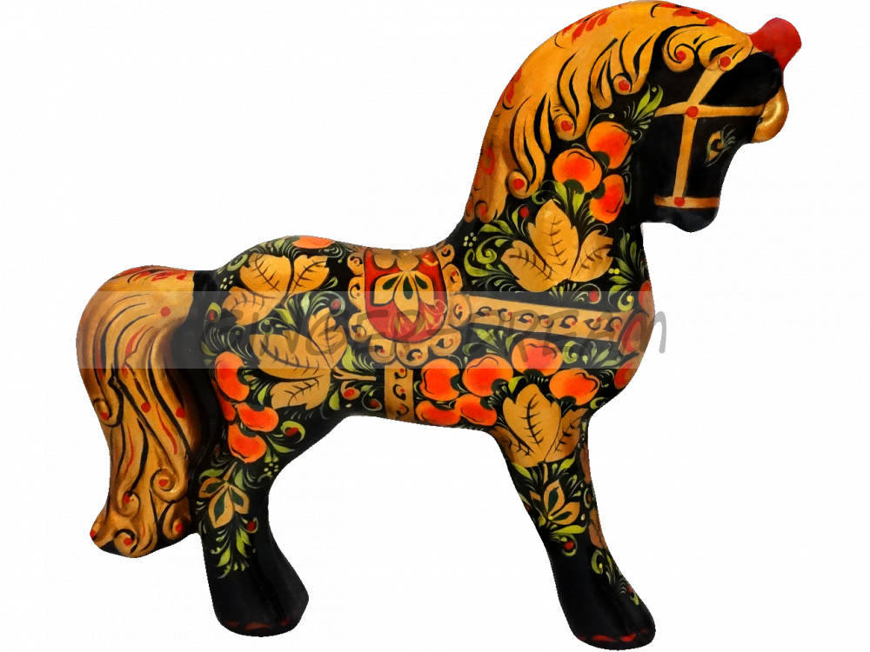
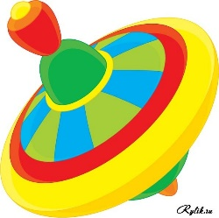
Деловая игра

Slide 2
ЧТО ЭТО?
Деловая игра — форма воссоздания предметного и социального содержания профессиональной деятельности, моделирования систем отношений, разнообразных условий профессиональной деятельности, характерных для данного вида практики. В деловой игре обучение участников происходит в процессе совместной деятельности. При этом каждый решает свою отдельную задачу в соответствии со своей ролью и функцией.

Slide 3
Этапы создания игры:
1. целевая установка проведения игры;
2. сценарий всех этапов деловой игры;
3. структура конкретных ситуаций, отражающих моделируемый процесс или явление;
4. критерии оценки, полученных в ходе игры результатов;
5. рекомендации по дальнейшему совершенствованию профессиональных умений и навыков.

Slide 4
Чему учит:
закреплению и углублению знаний по изучаемой дисциплине;
обучению правильному подбору литературы (нормативной правовой, учебной, научной);
выработке навыков в подготовке необходимых документов по заданиям, обозначенным в игре;
получению опыта публичного выступления, ораторского мастерства;
лучшему усвоению содержания учебной дисциплины и развитию умения грамотно и убедительно строить ответ, мотивировать выбор и решения;
активизации мыслительной и познавательной деятельности посредством реализации принципов наглядности, состязательности и творческого подхода;
стимулированию побудительных мотивов к освоению;
активной жизненной позиции в учебе, будущей профессии;
раскрытию личностного потенциала;
развитию чувства взаимопомощи, умению работать в коллективе;
развитию находчивости и активности;
расширению кругозора, познавательных интересов и творческой смекалки.

Slide 5
Оценка…
Оценка деятельности участников игры всякий раз складывается из оценки анализа обстановки, выработанного и принятого решения, а также его реализации в установленное нормативами время. Оценка итогов игры осуществляется с целью подведения промежуточных и окончательных итогов результатов деятельности предприятий. Главная задача оценки — получение представления о характере действий команд — участников игры. Используется два варианта оценки итогов игры: оценка игры ее участниками; оценка игры ее руководителем.

Slide 6
«Сборка компьютера»
Тема: Основные внешние устройства ПК.
Идея урока.
Ученикам предлагается следующая ситуация деловой игры: «В городе работают несколько фирм — обществ с ограниченной ответственностью (ООО) — по сборке компьютеров на заказ. Работа каждой из фирм в течение одного конкретного дня протекает следующим образом. Начинается рабочий день, поступает заказ: заказчик хочет купить компьютер, но точно не знает, какой конфигурации должен быть этот компьютер и какое дополнительное оборудование к компьютеру ему понадобится. Надо ему в этом помочь».
Имитационной моделью в данном случае выступает работа фирмы по сборке и продаже компьютеров. Игровой моделью является рабочий день такой фирмы.
Задание — сборка компьютера (определение конфигурации компьютера). Выполняя данное задание, ученики узнают определения новых понятий, функциональные возможности составляющих частей компьютера, разновидности этих комплектующих. В конце выполнения задания ученики должны представить вариант конфигурации компьютера с обоснованием, почему они предлагают именно такой вариант.

Slide 7
Оснащение урока.
Каждая игровая группа должна иметь листочки с правилами игры, системой оценивания, карточки с изображениями комплектующих и периферийных устройств, опорный конспект, прайс-лист, памятку по ведению беседы с заказчиком.
Изображения комплектующих и периферийных устройств можно скопировать из Интернета (картинки ищутся с помощью поисковой системы), тем самым, получив их в электронном виде. Чтобы иметь картинки на бумажном носителе, их можно распечатать или найти и вырезать подходящие из каких-либо журналов.
Прайс-лист можно взять в любом магазине компьютерной техники.

Slide 8
Правила игры.
Игра проходит в форме соревнования между игровыми группами, задача которых — набрать максимальное количество баллов, которые начисляются за правильно выполненные задания и тактичное поведение во время игры.
Игроки могут обращаться за консультацией к эксперту.
По окончании игры подсчитываются общие баллы, набранные группами за всю игру, и за определенную сумму баллов (которую устанавливает ведущий) каждый игрок получает положительную оценку.

Slide 9
Система оценивания.
ориентация в материале;
культура речи;
краткость;
логичность и убедительность;
выделение существенного;
умение заинтересовать слушателей.
Максимальное количество баллов за выполнение каждого из заданий — 5 баллов.

Slide 10
Оценка поведения учеников:
взаимопомощь в группе;
умение общаться с коллегами;
умение организовать работу в группе;
умение уложиться во времени при решении задач;
умение слушать выступление своего докладчика и докладчика другой группы.
Количество баллов, которое начисляется за тактичное поведение во время игры, — 5, и еще несколько баллов могут быть добавлены на усмотрение ведущего.
За нарушение дисциплины взимаются штрафы:
каждое замечание ведущего или эксперта-консультанта — 1 балл;
несоблюдение правил игры — 2 балла;
грубое нарушение — до 5 баллов.

Slide 11
СПАСИБО ЗА ВНИМАНИЕ!!!

